Slide 1

第3-4 周总结
张士伟 易向荣

Slide 2


本周工作
CONTENT
心得体会
下周计划

Slide 3


主要工作

Slide 4

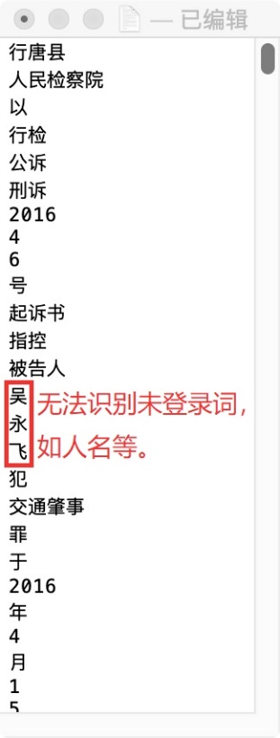
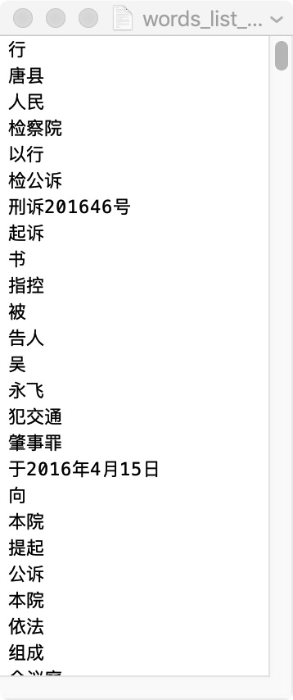
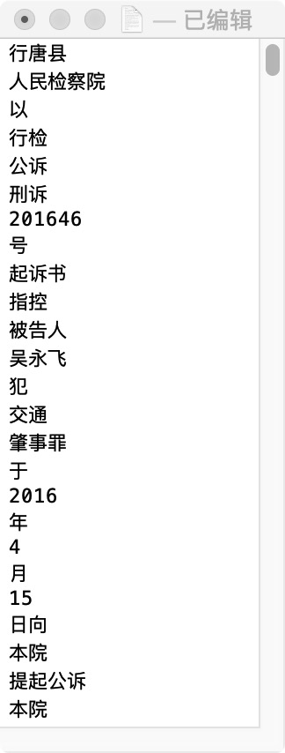
1 分词效果改进(词典匹配+HMM）
词典匹配法
HMM
词典+HMM

Slide 5
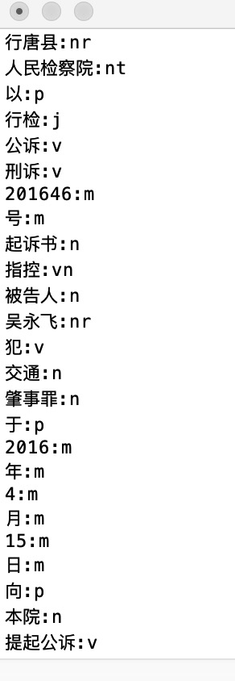
2 词性标注（HMM方法）
标注效果

Slide 6
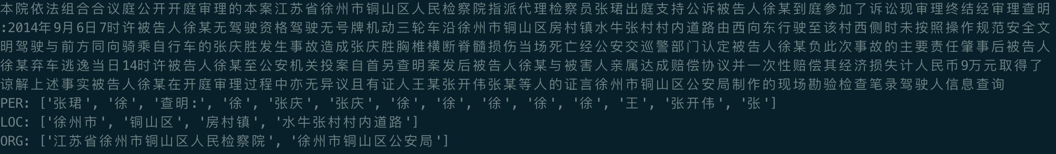
3 命名实体识别结果（NER）
在这里使用的是LSTM-CRF模型，识别效果参考上图。
可见整体效果不错，但是无法识别出徐某某等化名，后续可采用正则方式完善。

Slide 7
心得体会

Slide 8
心得体会
基础知识很重要
无论是分词、词性标注还是命名实体识别，基本的方法都是HMM、CRF等传统的统计学方法，因此必须熟练掌握好这些方法，并和包括机器学习在内的其他方法结合到一起，才能达到理想的效果。
中文命名实体识别的困难
1.命名实体类型多样,数量众多,不断有新的命名实体涌现,如新的人名、地名等,难以建立大而全的姓氏库、名字库、地址库等数据库。
2.命名实体构成结构比较复杂,并且某些类型的命名实体词的长度没有一定的限制,不同的实体有不同的结构,比如组织名存在大量的嵌套、别名、缩略词等问题,没有严格的规律可以遵循;人名中也存在比较长的少数民族人名或翻译过来的外国人名,没有统一的构词规范。

Slide 9
下周计划

Slide 10
下周计划
快速阅读几篇关于事件抽取的概述类文章，尽量完整地了解事件抽取的过程。
精读一篇近三年发表的关于事件抽取的文章，并尝试复现实验结果。
尽快对爬取到的法律文书语料库进行分类和标注处理。

Slide 11

THANK YOU

